Slide 1
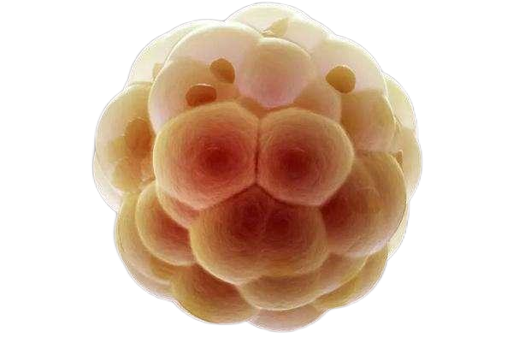
第3节 胚胎工程
一、胚胎工程的理论基础
胚胎工程：
指对生殖细胞、受精卵或早期胚胎细胞进行多种显微操作和处理，然后将获得的胚胎移植到雌性动物体内生产后代，以满足人类的各种需求。胚胎工程技术包括体外受精、胚胎移植和胚胎分割等。
操作对象：
生殖细胞、受精卵或早期胚胎细胞
技术手段：
体外受精、胚胎移植、胚胎分割等
工程实质：
在体外条件下, 对动物自然受精和早期胚胎发育条件进行的模拟操作
理论基础：
哺乳动物体内受精和早期胚胎发育的规律
操作水平
——主要集中在细胞水平上

Slide 2
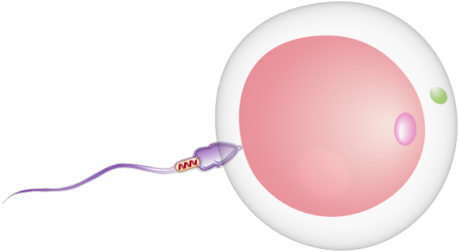
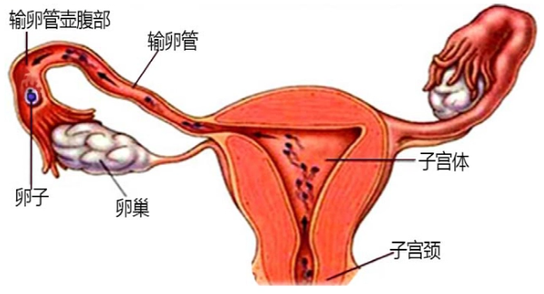
二、受 精
1.概念：
精子与卵子结合形成合子(即受精卵)的过程。
2.场所：
哺乳动物的输卵管内。
3.过程:
受精前的准备阶段和受精阶段
准备阶段1：精子获能 准备阶段2：卵子的准备

Slide 3

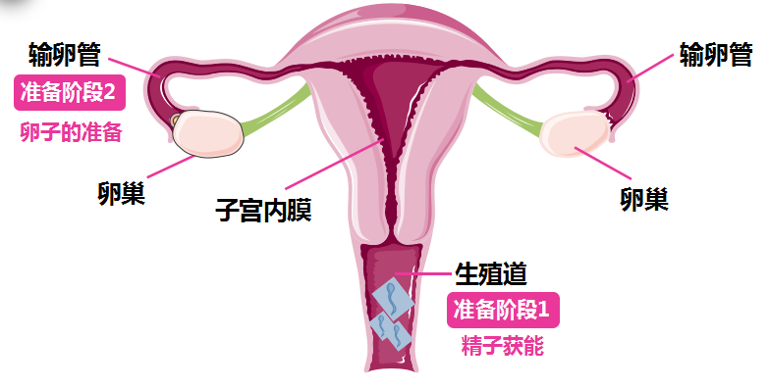
准备阶段1
——精子获能
(1)刚刚排出的精子不能立即与卵子受精，必须在雌性动物生殖道内发生相应生理变化后，才能获得受精能力，这一生理现象称为“精子获能”。
精子获能实质是指精子获得受精“能力”，而不是获得能量。
(2)精子获能的方法
①直接利用雌性动物的生殖道
②培养在人工配制的获能液
肝素、Ca^{2＋}载体

Slide 4
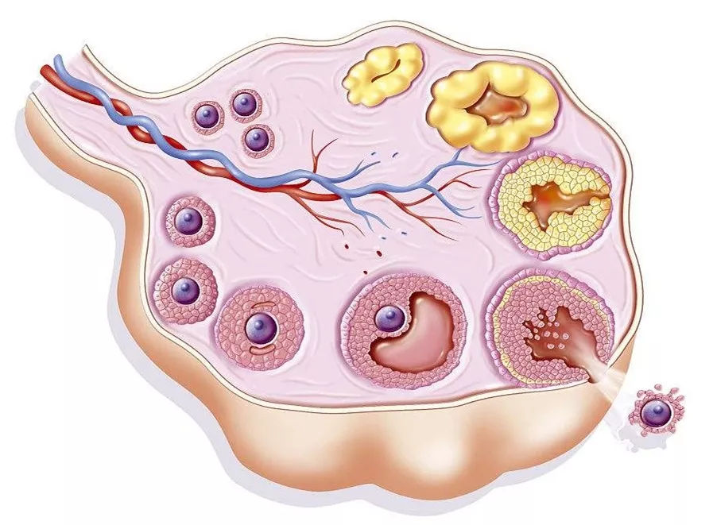
准备阶段2
——卵子的准备
排出的卵子要在输卵管内发育到MⅡ(中)期时，才具备与精子受精的能力。
马、犬等少数哺乳动物排出的卵子是初级卵母细胞。
猪、羊等多数哺乳动物排出的卵子是次级卵母细胞。
原始卵泡
黄体
次级卵母细胞
成熟卵泡

Slide 5
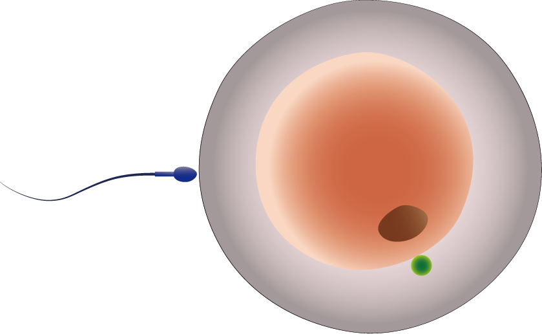
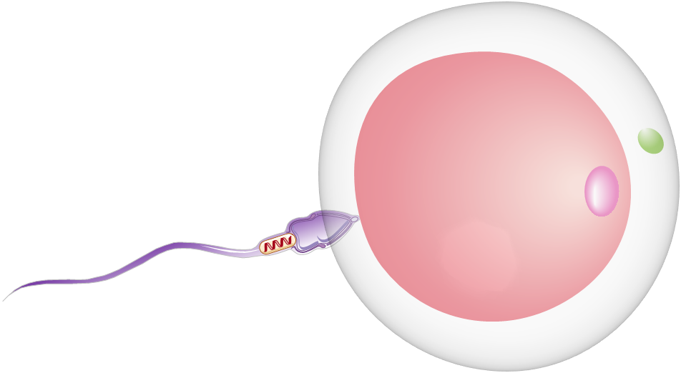
第1步：精子穿越卵细胞膜外结构
受精
获能后的精子与卵子在输卵管相遇
受精阶段
释放多种酶（顶体酶）
顶体反应
溶解卵细胞膜外的一些结构（如透明带）
精子借助自身运动
精子接触卵细胞膜

Slide 6

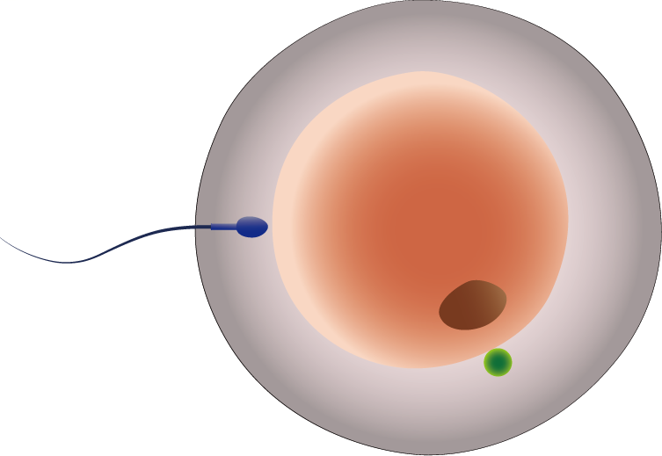

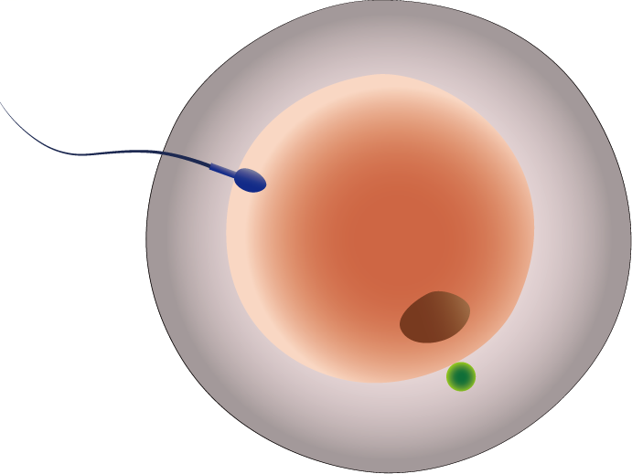
第2步：透明带反应
受精
在精子触及卵细胞膜的瞬间，卵细胞膜外面的透明带会迅速发生生理反应，阻止后来的精子进入透明带。
受精阶段
阻止多精入卵的第一道屏障
第3步：精子入卵
精子外膜与卵细胞膜融合，精子入卵。

Slide 7
第4步：卵细胞膜发生生理反应
受精
精子入卵后，卵细胞膜会立即发生生理反应，拒绝其他精子再进入卵内。
受精阶段
阻止多精入卵的第二道屏障

Slide 8
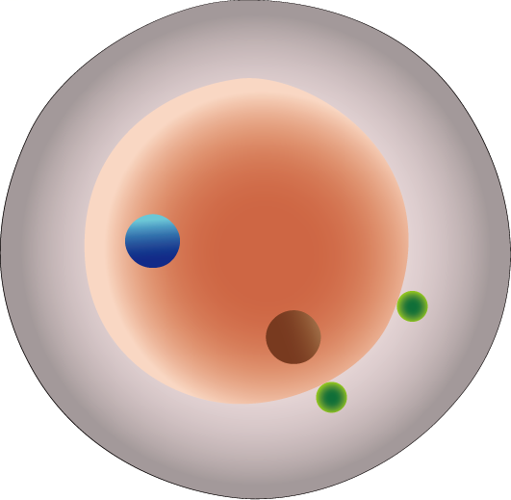
第5步：雌雄原核的形成
受精
精子入卵后，尾部脱离，原有的核膜破裂并形成一个新的核膜，形成一个比原来精子的核还大的核，叫做雄原核。
受精阶段
雄原核
精子入卵后被激活的卵子完成MⅡ，排出第二极体，形成雌原核。
第一极体
放出的
第二极体
雌、雄原核不能理解成卵子、精子原来的核，而是在原来细胞核的基础上形成的新核，原核膜已破裂。

Slide 9
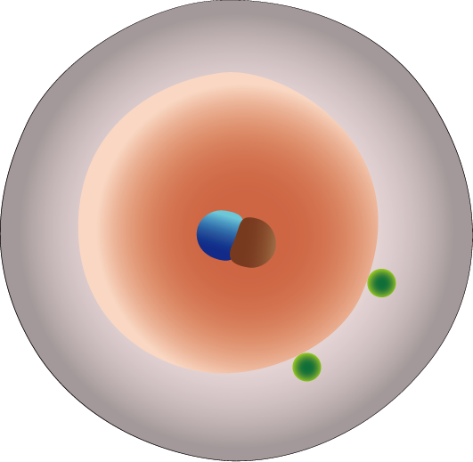
雄原核
第6步：雌雄原核结合，受精卵形成
受精
第一极体
放出的
第二极体
雌、雄原核充分发育
受精阶段
相向移动，彼此靠近
核膜消失，形成含有两个染色体组的合子，受精卵形成
核膜消失，
第一次卵裂即将开始

Slide 10
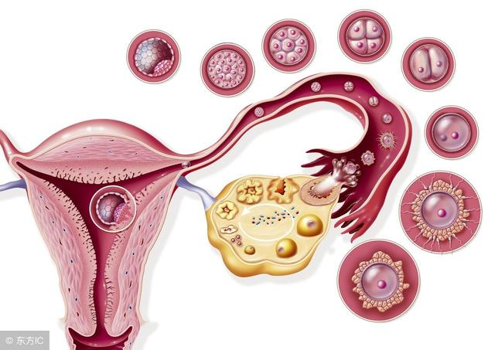
三、胚胎早期发育
1.场所:
输卵管、子宫
8细胞期
4细胞期
桑葚胚
2.过程:
囊胚
2细胞期
原肠胚
受精
次级卵母细胞

Slide 11
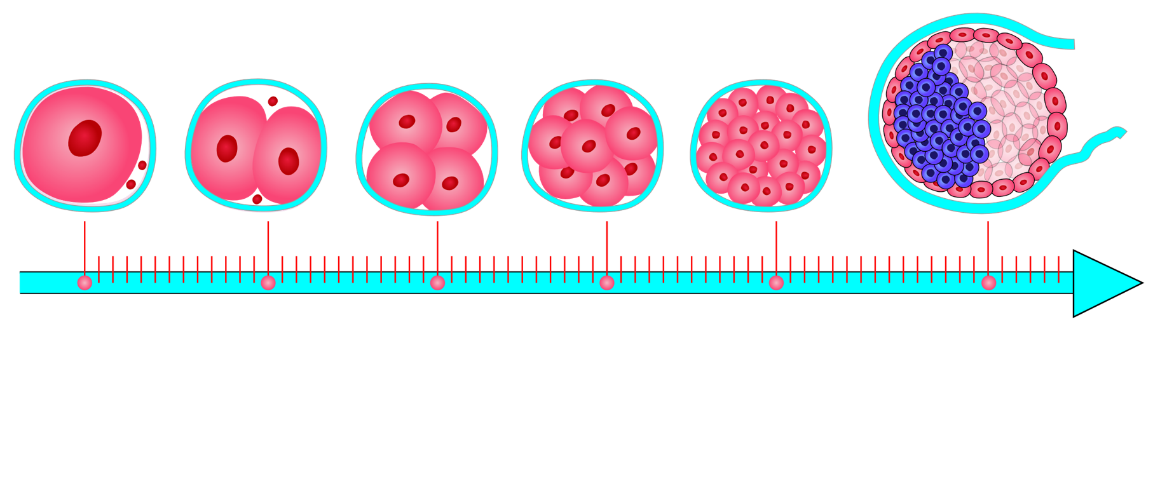
（1）卵裂（期）
2.过程
受精卵
2细胞胚
卵裂期
4细胞胚
受精卵
2细胞
4细胞
8细胞
桑葚胚
囊胚
原肠胚
项目 | 变化
细胞数目
胚胎的总体积
每个细胞体积
DNA总量
每个细胞内的DNA总量
有机物总量
8细胞胚
①时期：
②场所：
③特点：
受精卵→桑葚胚
增加
桑葚胚
不增加
在透明带内
减小
囊胚
细胞数量 胚胎总体积
增多
不断增加
原肠胚
不变
并不增加
减少

Slide 12
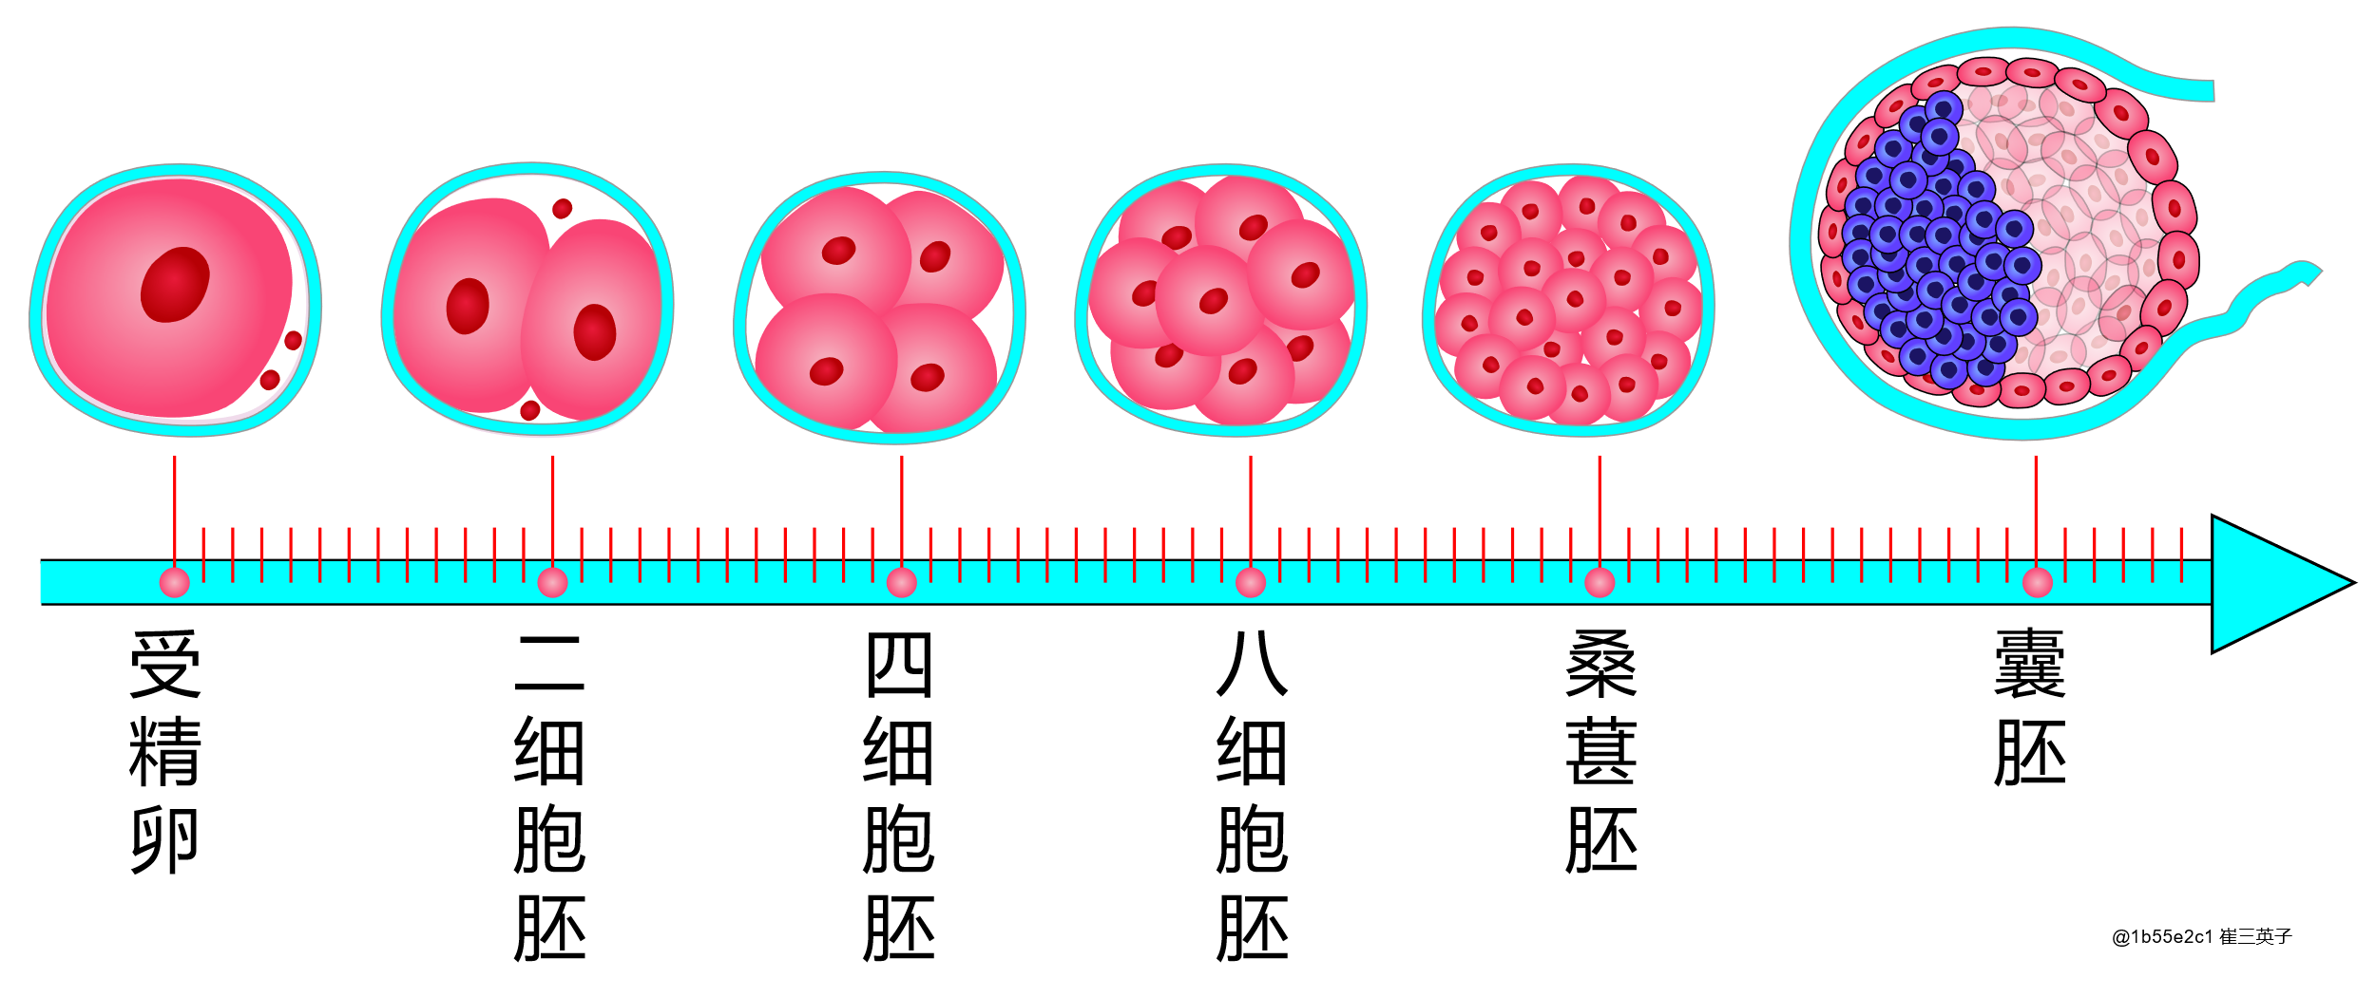
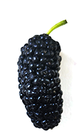
（2）桑葚胚
2.过程
受精卵
①概念
当卵裂产生的子细胞数目达到32个，逐渐形成致密的细胞团，形似桑葚时，这时的胚胎称为桑葚胚。
2细胞胚
4细胞胚
8细胞胚
②特点
这一阶段及之前的每个细胞都具有发育成完整胚胎的潜能，属于全能细胞。
桑葚胚
囊胚
桑葚胚
桑葚
原肠胚

Slide 13
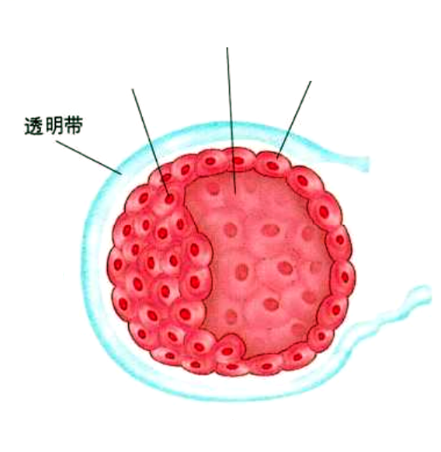
（3）囊胚
内细胞团细胞具有全能性
2.过程
受精卵
聚集在胚胎一端，将来发育成胎儿的各种组织。
内细胞团
2细胞胚
沿透明带内壁扩展和排列，将来发育成胎膜和胎盘
滋养层细胞
4细胞胚
囊胚腔
胚胎内部含有液体的腔。
8细胞胚
囊胚腔
内细胞团
孵化：囊胚进一步扩大会导致透明带破裂，胚胎从其中伸展出来，这一过程叫做孵化。孵化非常重要，如果不能正常孵化，胚胎就无法继续发育。
滋养层
桑葚胚
透明带
囊胚
原肠胚

Slide 14
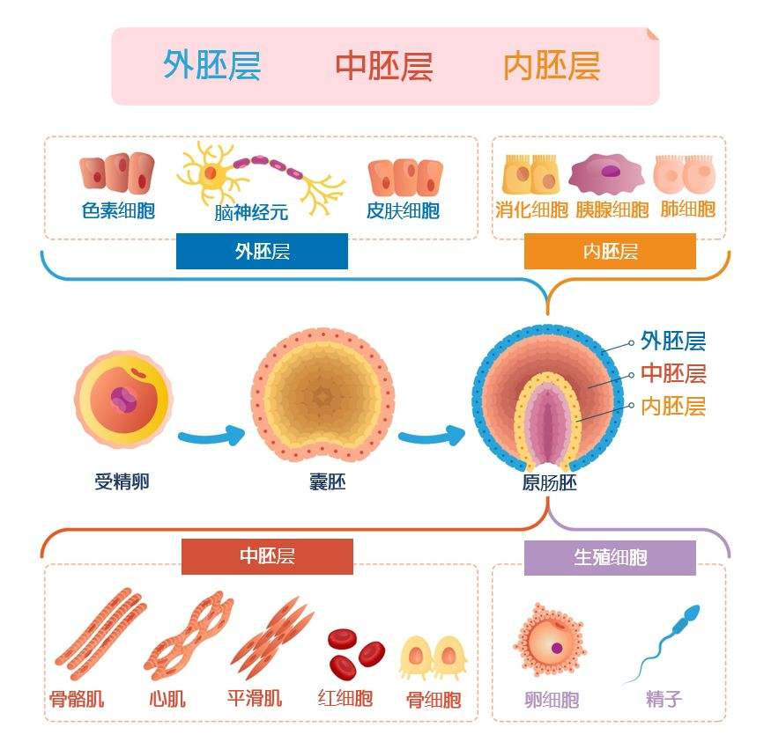
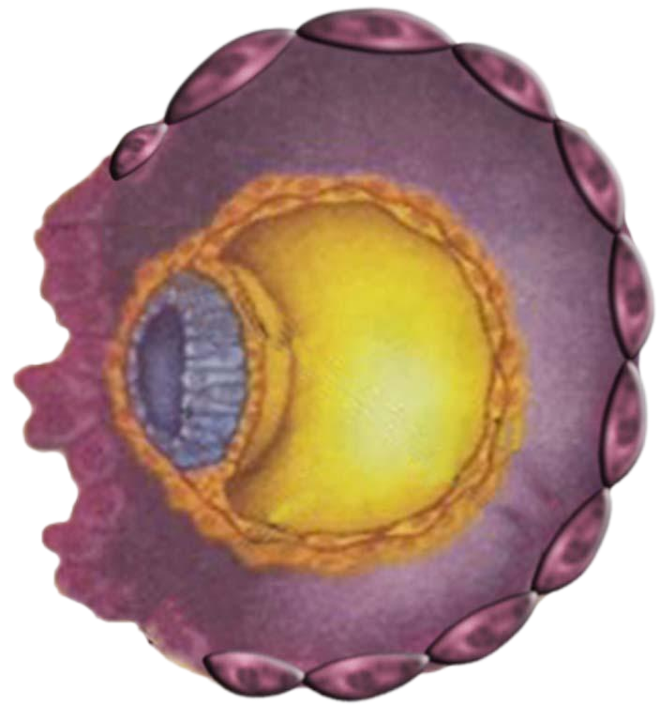
（4）原肠胚
——出现胚层分化
2.过程
外胚层
表面的细胞层
受精卵
逐渐分化形成各种组织、器官等。
2细胞胚
中胚层
内外两个胚层之间
4细胞胚
内胚层
向内迁移的细胞
8细胞胚
外胚层
滋养层
桑葚胚
原肠腔
囊胚
内胚层
原肠胚

Slide 15
细胞在透明带内分裂，胚胎总体积并不增加
卵裂
孵化
受精前的准备
受精
受精卵
桑葚胚
囊胚
原肠胚
精子穿过卵细胞外结构
外胚层内胚层中胚层
精子获能
卵子准备
每个细胞能发育成组成个体的任何细胞类型及胚外组织
滋养层
内细胞团
精子接触卵细胞膜
精子入卵称为雄原核；卵子释放第二极体，形成雌原核
胎盘、胎膜等胚外组织细胞
组成胎儿的各种组织细胞
雌性动物的生殖道或培养到获能液(肝素或Ca²⁺载体)中
MⅡ期具备受精能力
雌雄原核靠近
核膜消失

